Slide 1
WEB前端

Slide 2
课程大纲
一、DOM级别和DOM事件级别
二、DOM0级事件
2.1 HTML事件处理程序
2.1 DOM0级处理事件
三、DOM2级事件
四、DOM0级事件VS DOM2级事件
五、DOM3级事件
六、DOM事件模型---事件流
6.1定义
6.2事件冒泡
6.3事件捕获
七、DOM事件之Event事件对象
7.1 Event事件对象
7.2 Event对象方法
7.3 Event对象属性
八、课堂总结

Slide 3
事件机制
JS中事件机制包含两种---事件绑定和事件委托/代理
事件绑定小结：
首先说下平时绑定事件的方法
①内联模型/事件属性模型；
②动态绑定/分配事件模型（直接绑定和事件监听）

Slide 4
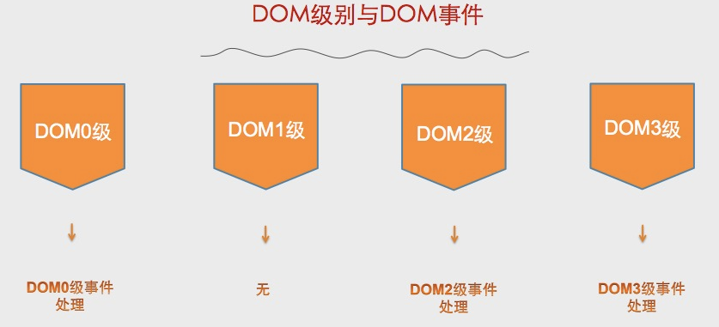
DOM级别和DOM事件级别
介绍DOM事件之前，先来认识下DOM的不同级别。针对不同级别的DOM，DOM事件处理方式也是不一样的

Slide 5
DOM级别
DOM级别分为0,1,2,3
为什么会出现DOM0，DOM1，DOM2，DOM3呢？
（1）JS诞生与发展
（2）JS的设计功能
参见课件2.JS起源及设计功能

Slide 6
DOM级别
DOM级别分为0,1,2,3
为什么会出现DOM0，DOM1，DOM2，DOM3呢？
（1）JS诞生与发展
（2）JS的设计功能
参见课件2.JS起源及设计功能

Slide 7
DOM级别和DOM事件级别
有人可能会问，为什么没有DOM1级事件处理呢？因为1级DOM标准中并没有定义事件相关的内容，所以没有所谓的1级DOM事件模型。
关于DOM级别这里不做详细的介绍，下面主要介绍下不同级别DOM中的不同事件。

Slide 8
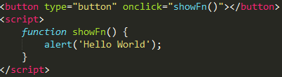
DOM0级事件
2.1 HTML事件处理程序
在了解DOM0级事件之前，我们有必要先了解下HTML事件处理程序，也是最早的一种的事件处理方式，代码如下：
以上代码通过直接在HTML代码里定义了一个onclick的属性触发showFn方法，这样的事件处理程序最大的缺点就是HTML于JS强耦合(关联、互相影响)，我们一旦需要修改函数名就得修改两个地方。当然其优点是不需要获取操作DOM来完成事件的绑定。

Slide 9
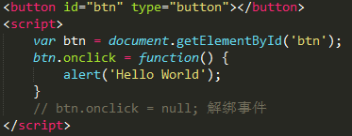
DOM0级事件
2.1 DOM0级处理事件-----动态绑定
那么什么是DOM0级处理事件呢？DOM0级事件就是将一个函数赋值给一个事件处理属性，比如：
解绑函数----将函数赋值为null进行解绑
绑定----DOM0级动态绑定

Slide 10
DOM0级事件
以上代码给button定义了一个id，通过JS获取到了这个id的按钮，并将一个函数赋值给了一个事件处理属性onclick，这样的方法便是DOM0级处理事件的体现。可以通过给事件处理属性赋值null来解绑事件。
DOM0级事件处理程序的缺点在于一个处理程序无法同时绑定多个处理函数，比如还想在按钮点击事件上加上另外一个函数。

Slide 11
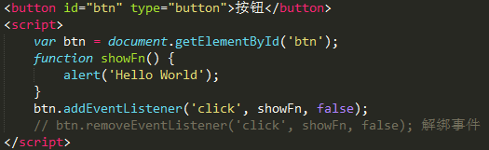
DOM2级事件
DOM2级事件在DOM0级事件的基础上弥补了一个处理程序无法同时绑定多个处理函数的缺点，允许给一个处理程序添加多个处理函数。代码如下：

Slide 12

DOM2级事件
DOM2级事件定义了addEventListener和removeEventListener两个方法，分别用来绑定和解绑事件，方法中包含3个参数，分别是绑定的事件处理属性名称（不包含on）、处理函数和是否在捕获时执行事件处理函数。如果还需要添加一个鼠标移入的方法，只需要：

Slide 13

DOM2级事件
这样点击按钮和鼠标移入时都将触发showFn方法。需要注意的是IE8级以下版本不支持addEventListener和removeEventListener，需要用attachEvent和detachEvent来实现：
注意：这里不需要传入第三个参数，因为IE8级以下版本只支持冒泡型事件

Slide 14
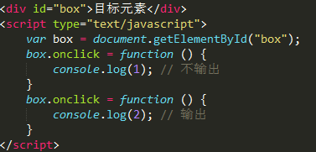
DOM0级事件VS DOM2级事件
（1）DOM0级事件绑定: 只能给一个元素的某一个行为绑定一次方法，第二次绑定的会把前面的覆盖掉。

Slide 15
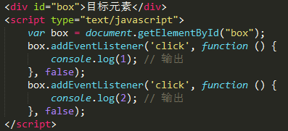
DOM0级事件VS DOM2级事件
（2）DOM2: 可以给某一个元素的同一个行为绑定不同的方法

Slide 16

DOM0级事件VS DOM2级事件
（3）拓展：页面加载完成
DOM0中的行为类型，用DOM2一样可以绑定；而且DOM2中还提供了一些DOM0没有的事件类型 -> DOMContentLoaded: 当页面中的DOM结构或者HTML结构加载完成触发的行为。
window.onload = function() { ... }-> 当页面中的所有资源都加载完成(图片、HTML结构、音视频...)才会执行后面的函数；并且在一个页面中只能用一次，后面再写会把前面的覆盖掉。因为它是采用DOM0事件绑定，所以只能绑定一次。

Slide 17
DOM3级事件
DOM3级事件在DOM2级事件的基础上添加了更多的事件类型，类型如下：
（1）UI事件，当用户与页面上的元素交互时触发，如：load、scroll
（2）焦点事件，当元素获得或失去焦点时触发，如：blur、focus
（3）鼠标事件，当用户通过鼠标在页面执行操作时触发如：dblclick、mouseup
（4）滚轮事件，当使用鼠标滚轮或类似设备时触发，如：mousewheel
（5）文本事件，当在文档中输入文本时触发，如：input
（6）键盘事件，当用户通过键盘在页面上执行操作时触发，包括三个：keydown 、 keypress 、 keyup

Slide 18
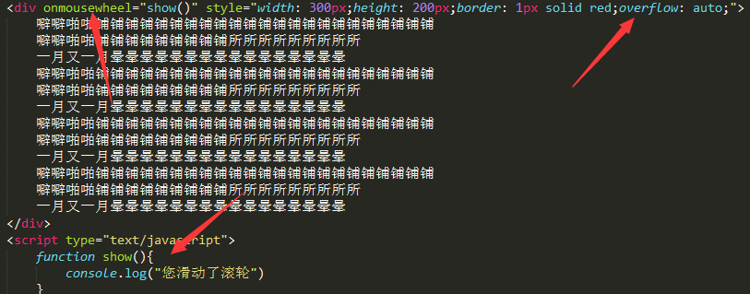
滚轮事件

Slide 19
DOM事件模型---事件流
6.1定义
（1）事件流描述的是从页面中接收事件的顺序,也可理解为事件在页面中传播的顺序。
（2）事件就是用户或浏览器自身执行的某种动作。诸如click(点击)、load(加载)、mouseover(鼠标悬停)。
（3）事件处理程序响应某个事件的函数就叫事件处理程序(或事件侦听器)
上文中讲到了addEventListener的第三个参数为指定事件是否在捕获阶段执行，设置为true表示事件在捕获阶段执行，而设置为false表示事件在冒泡阶段执行。那么什么是事件冒泡和事件捕获呢？可以用下图来解释：

Slide 20
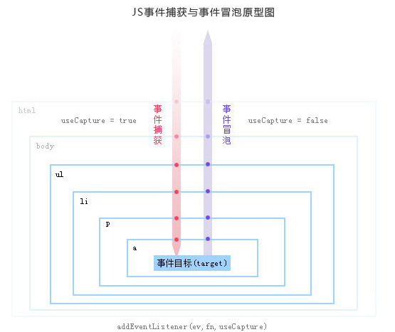
DOM事件模型---事件流

Slide 21
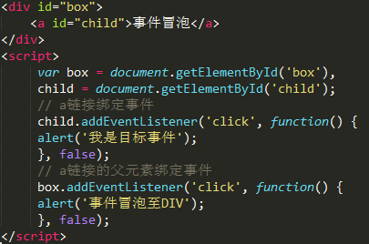
6.2事件冒泡
所谓事件冒泡就是事件像泡泡一样从最开始生成的地方一层一层往上冒，比如上图中a标签为事件目标，点击a标签后同时也会触发p、li上的点击事件，一层一层向上直至最外层的html或document。下面是代码示例：

Slide 22

6.2事件冒泡
上面的代码运行后点击a标签，首先会弹出’我是目标事件’提示，然后又会弹出’事件冒泡至DIV’的提示，这便说明了事件自内而外向上冒泡了。
那么如何阻止事件冒泡呢？这里就涉及事件的Event对象中的stopPropagation方法，如下：
加上stopPropagation方法后，再次点击a标签就不会触发div上的click事件了。

Slide 23
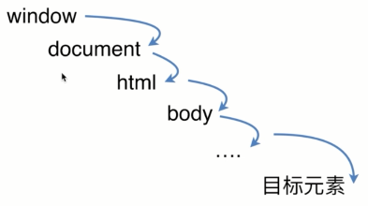
6.3事件捕获
事件捕获示意图：
和事件冒泡相反，事件捕获是自上而下执行，我们只需要将addEventListener的第三个参数改为true就行。

Slide 24
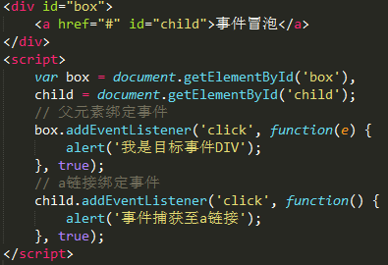
6.3事件捕获
（1）案例1
此时点击a标签，首先弹出的是’我是目标事件DIV’，其次弹出的是’事件捕获至a链接’，正好与事件冒泡相反

Slide 25
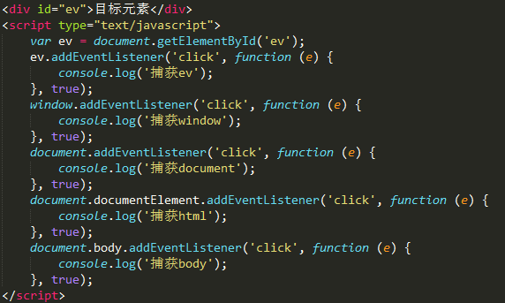
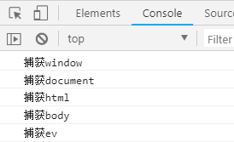
6.3事件捕获
（2）案例2
输出结果：
上例很好验证了捕获是由上到下。注意：最上层的是window而不是html。

Slide 26

DOM事件之Event事件对象
7.1 Event事件对象
什么是DOM事件中Event对象呢？事件对象（event object）指的是与特定事件相关且包含该事件详细信息的对象。可以通过传递给事件处理程序的参数获取事件触发后所产生的一系列方法和属性。
通俗理解：Event对象其实是一个事件处理程序的参数，当调用事件时，只需要将其传入事件函数就可以获取。代码如下：

Slide 27
DOM事件之Event事件对象
控制台输出Event事件对象：鼠标事件→MouseEvent、表单失焦事件→FocusEvent
上面的事件函数传入了一个名叫Event的参数作为事件对象，同时做了浏览器兼容处理。在IE8及以前本版之中，通过设置属性注册事件处理程序时，调用的时候并未传递事件对象，需要通过全局对象window.event来获取。所以上述代码中利用 || 来做判断，如果event对象存在则使用event，不存在则使用window.event。
Event对象包含了几个方法和多个属性，通过这些方法和属性可以获取事件的详细信息并进行相关处理。下面一一介绍

Slide 28

7.2 Event对象方法
Event对象主要有以下两个方法，用于处理事件的传播（冒泡、捕获）和事件的取消
（1）stopPropagation()方法
stopPropagation()方法主要用于阻止事件的进一步传播，比如阻止事件继续向上层冒泡

Slide 29
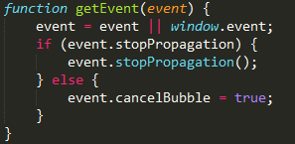
7.2 Event对象方法
简单了解----如果需要兼容IE8及以下版本浏览器，则需要利用cancelBubble来代替stopPropagation，因为低版本IE不支持stopPropagation方法
cancelBubble是IE事件对象的一个属性，设置这个属性为true能阻止事件进一步传播。

Slide 30
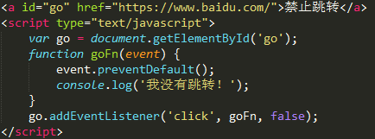
7.2 Event对象方法
（2）preventDefault()方法
preventDefault方法用于取消事件的默认操作，比如a链接的跳转行为和表单自动提交行为就可以用preventDefault方法来取消。代码如下：

Slide 31
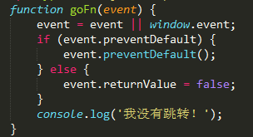
7.2 Event对象方法
简单了解即可---通过preventDefault成功阻止了a链接的跳转行为。不过，在IE9之前的浏览器中需要设置returnValue属性为false来实现。如下：
除了以上Event对象的两个主要方法，当前DOM事件规范草案在Event对象上还定义了另一个方法，命名为stopImmediatePropagation。

Slide 32
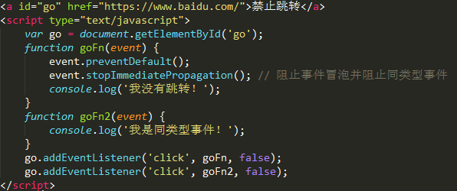
7.2 Event对象方法
（3）stopImmediatePropagation()方法---（停止当前的进程）--兼容差
和stopPropagation相比，stopImmediatePropagation同样可以阻止事件的传播，不同点在于其还可以把这个元素绑定的同类型事件也阻止了。如：

Slide 33
7.2 Event对象方法
简单了解---在a链接上继续加了一个点击事件，如果在goFn方法中添加了stopImmediatePropagation方法，那么goFn2方法将不会被执行，同时也不会将点击事件冒泡至上层。
需要注意的是，stopImmediatePropagation目前一部分浏览器尚不支持，但是像jQuery这样的库封装了跨平台的stopImmediatePropagation方法。

Slide 34

7.3 Event对象属性
与Event对象的方法相比，Event对象的属性相对较多，主要介绍实际项目中常用的Event对象属性
（1）type属性
通过type获取事件发生类型，如点击事件获取的是’click’字符串

Slide 35
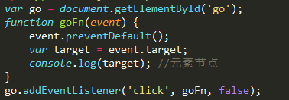
7.3 Event对象属性
（2）target属性
target 事件属性可返回事件的目标节点（触发该事件的节点），如生成事件的元素、文档或窗口。

Slide 36
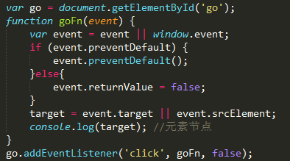
7.3 Event对象属性
在IE8及之前版本，需要使用srcElement而非target。兼容方案如下：

Slide 37
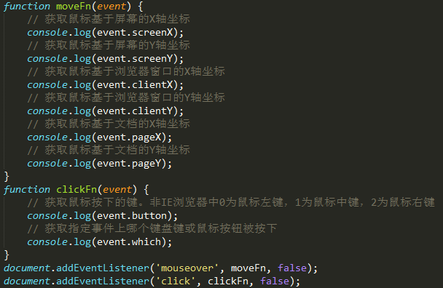
7.3 Event对象属性
（3）鼠标事件属性
在用鼠标触发事件时，主要的事件属性包含鼠标的位置和按键的状态，比如：clientX和clientY指定了鼠标在窗口坐标中的位置，button和which指定了按下的鼠标键是哪个。

Slide 38
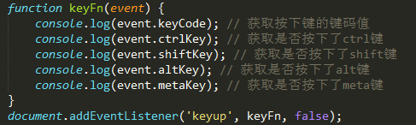
7.3 Event对象属性
（4）键盘事件属性
在用键盘触发事件时，主要的事件属性包含键盘的按键keyCode和是否按下特殊键，比如：keyCode指定了按下键的键码值，ctrlKey指定是否按下了ctrl键。
类似的事件属性还有表单事件属性和window事件属性等，这里不再做详细介绍，后期拓展。

Slide 39
7.3 Event对象属性
（5）小结
IE下的事件对象是在window下的，而标准应该作为一个参数, 传为函数第一个参数。IE的事件对象定义的属性跟标准的不同，如：
cancelBubble 默认为false, 如果为true就是取消事件冒泡;
returnValue 默认是true，如果为false就取消默认事件;
srcElement, 这个指的是target, Firefox下的也是srcElement;

Slide 40
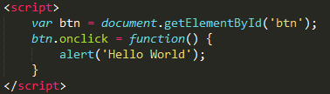
课堂总结
（1）DOM0级事件就是将一个函数赋值给一个事件处理属性
解绑事件

Slide 41
课堂总结
（2）两个事件流分别的是IE公司和netspace公司提出来的，冒泡事件流支持的浏览器更多。 事件捕获阶段：事件从最上一级标签开始往下查找，直到捕获到事件目标(target)。事件冒泡阶段：事件从事件目标(target)开始，往上冒泡直到页面的最上一级标签。
（3）本节主要讲解了DOM事件中Event对象的常用属性和方法，同时也介绍了其在IE中的兼容性问题及解决方案

